Slide 1

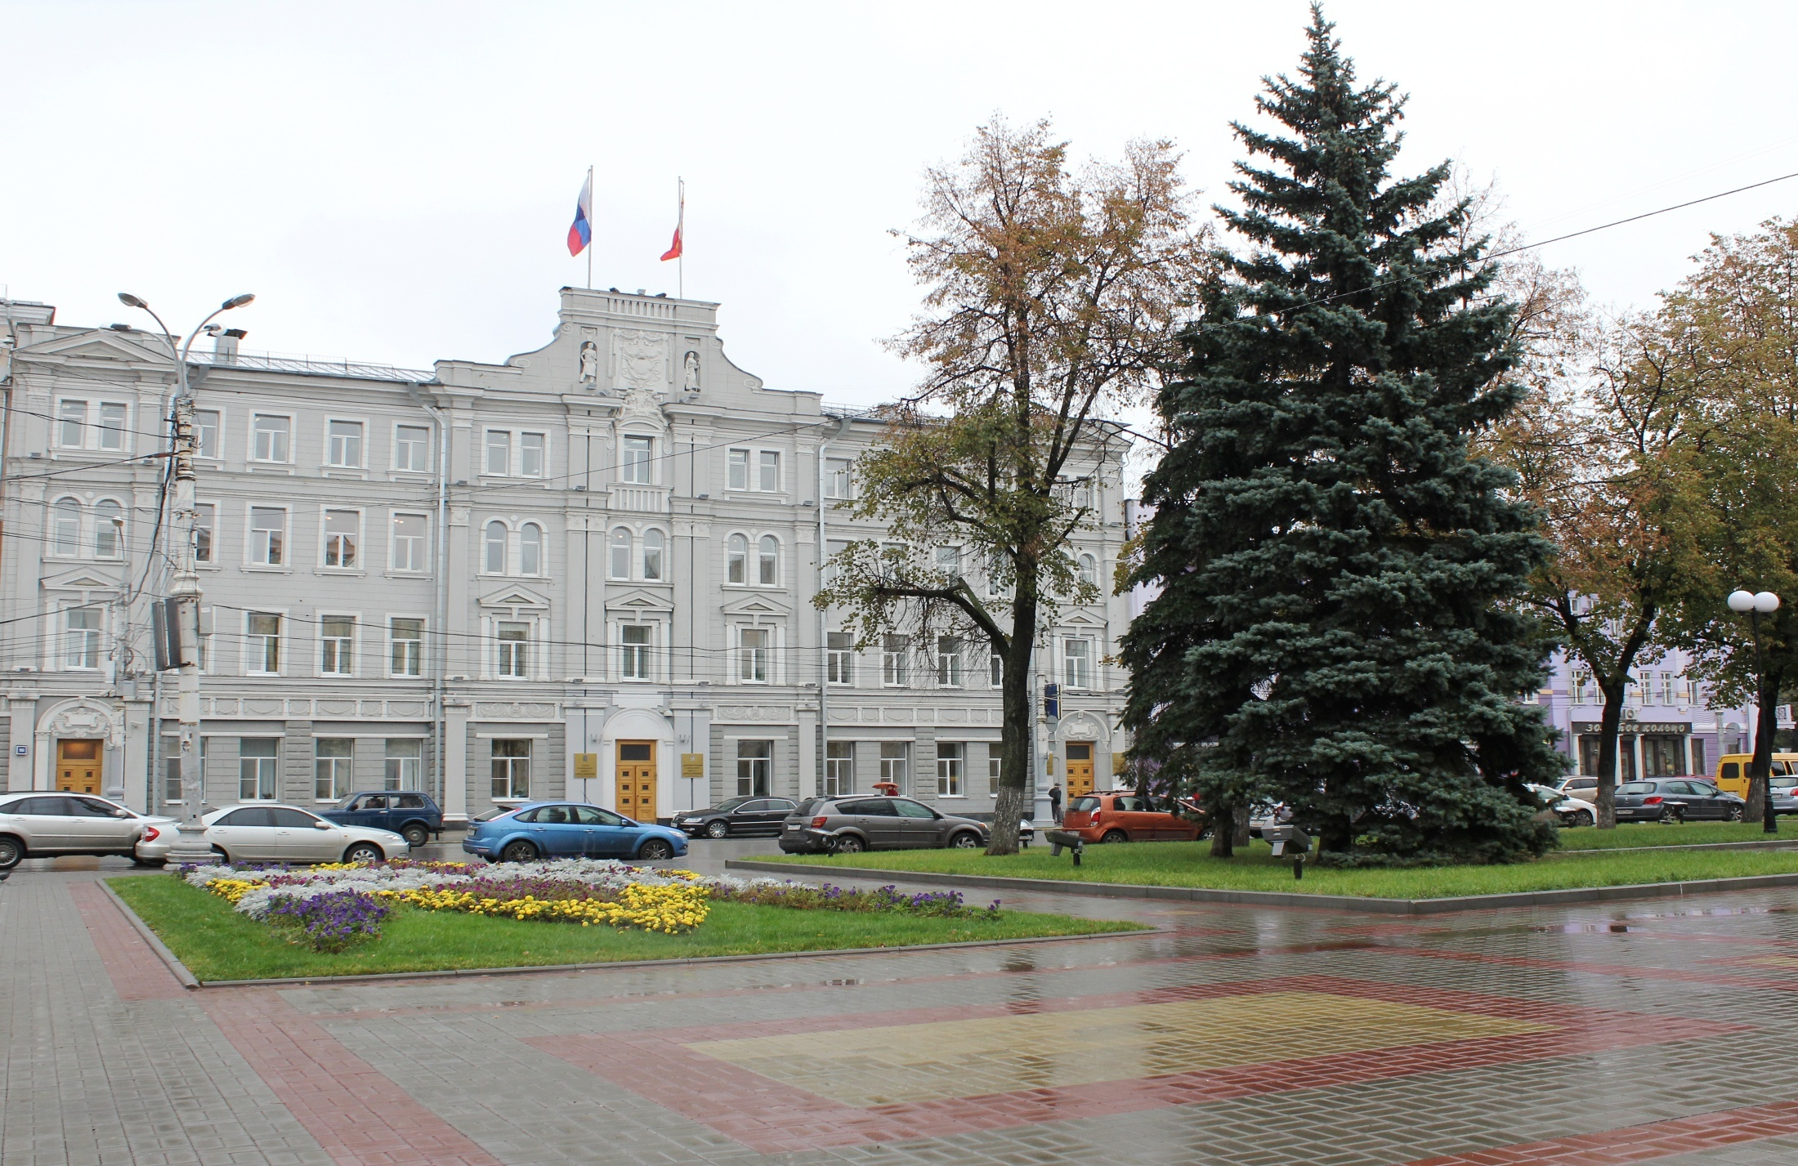
О ходе уборки УДС
городского округа в зимний период
РУКОВОДИТЕЛЬ УПРАВЛЕНИЯ
ДОРОЖНОГО ХОЗЯЙСТВА
О.В. КОТОВ

Slide 2

Структура организации зимней уборки УДС
Администрация городского округа город Воронеж
Управы районов – заказчики, главные распределители бюджетных средств
Управа Железнодорожного района
Управа Коминтерновского района
Управа Левобережного района
Управа Ленинского района
Управа Советского района
Управа Центрального района
План-заказ, технологические режимы уборки, оценка качества, организация уборки УДС
МБУ «КБУ Железнодорожного района»
МБУ «КБУ Коминтерновского района»
МБУ «КБУ Левобережного района»
МБУ «КБУ Ленинского района»
МБУ «КБУ Советского района»
МБУ «КБУ Центрального района»

Slide 3
ПАРК К ЗИМНЕЙ УБОРОЧНОЙ ТЕХНИКИ
Районы | Уборочная |  |  |  | Погрузочная |  |  | Самосвальная | Вспомогательная |  |  |  |  | Всего техники
 | Пескоразбрасыватель (КДМ) | Плужно-щёточная машина | Трактор со щёткой | Малая коммунальная техника (МТЗ, МКМ) | Погрузчик фронтальный | Снегопогрузчик | Экскаватор / погрузчик | Самосвал / самосвал малой тоннажности | Трактор с тележкой | Грейдер | Ротор | Бульдозер | Трактор с прямым ножом (Т-150)
 | Всего | Всего | Всего | Всего | Всего | Всего | Всего | Всего | Всего | Всего | Всего | Всего | Всего | Всего
Железнодорожный | 8 |  | 7 | 2 | 6 | 2 |  | 8 | 1 | 3 | 1 |  | 2 | 40
Коминтерновский | 17 |  | 7 | 6 | 8 | 2 | 1 | 9 | 1 | 3 | 1 | 1 | 1 | 57
Левобережный | 8 | 1 | 9 | 3 | 5 | 2 | 1 | 11 |  | 2 | 1 |  |  | 43
Ленинский | 11 |  | 7 | 3 | 6 | 3 | 1 | 9 |  | 2 |  |  | 2 | 44
Советский | 10 |  | 5 | 5 | 8 | 2 | 1 | 9 | 3 | 4 | 2 | 2 | 1 | 52
Центральный | 11 |  | 10 | 6 | 7 | 3 |  | 10 |  | 3 | 2 |  | 1 | 53
Итого: | 65 | 1 | 45 | 25 | 40 | 14 | 4 | 56 | 5 | 17 | 7 | 3 | 7 | 289

Slide 4
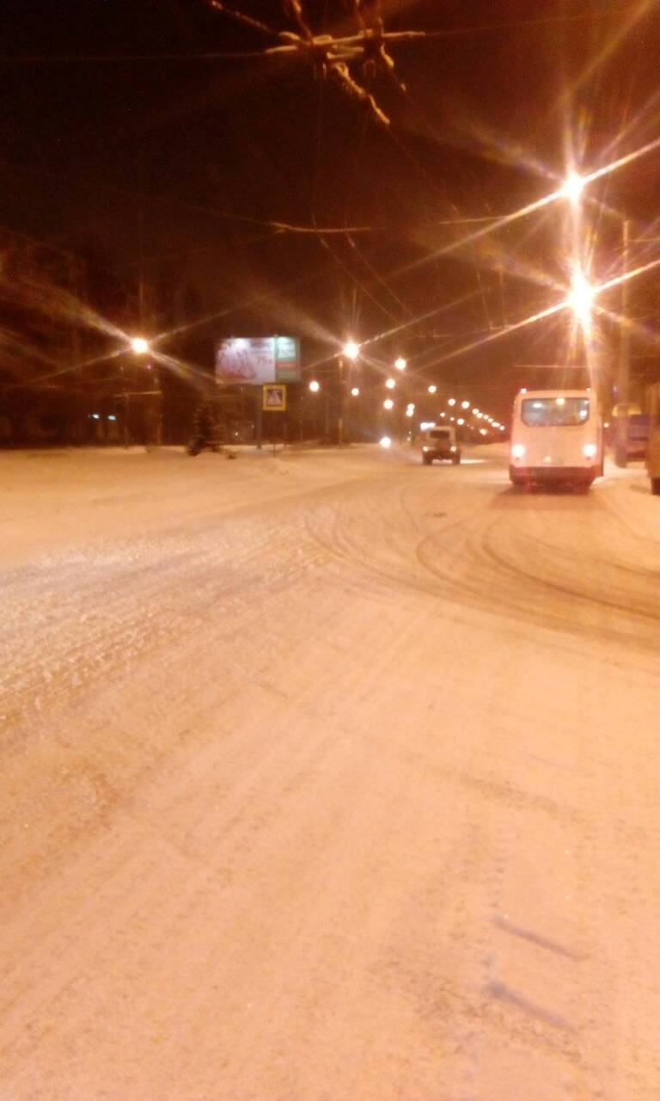
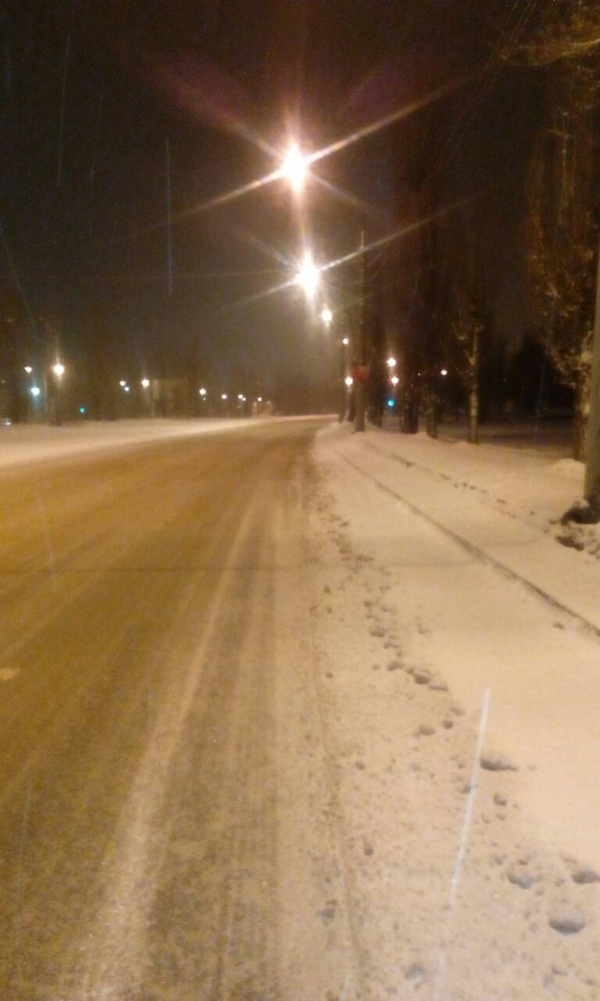
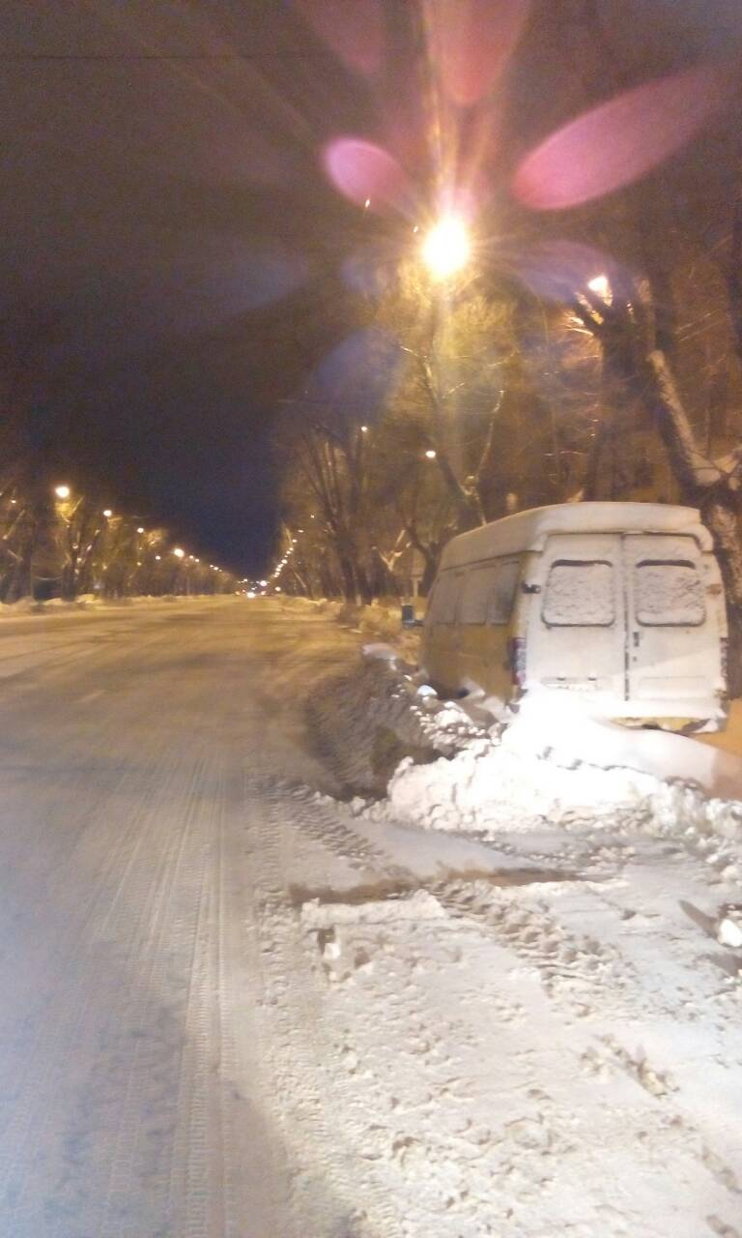
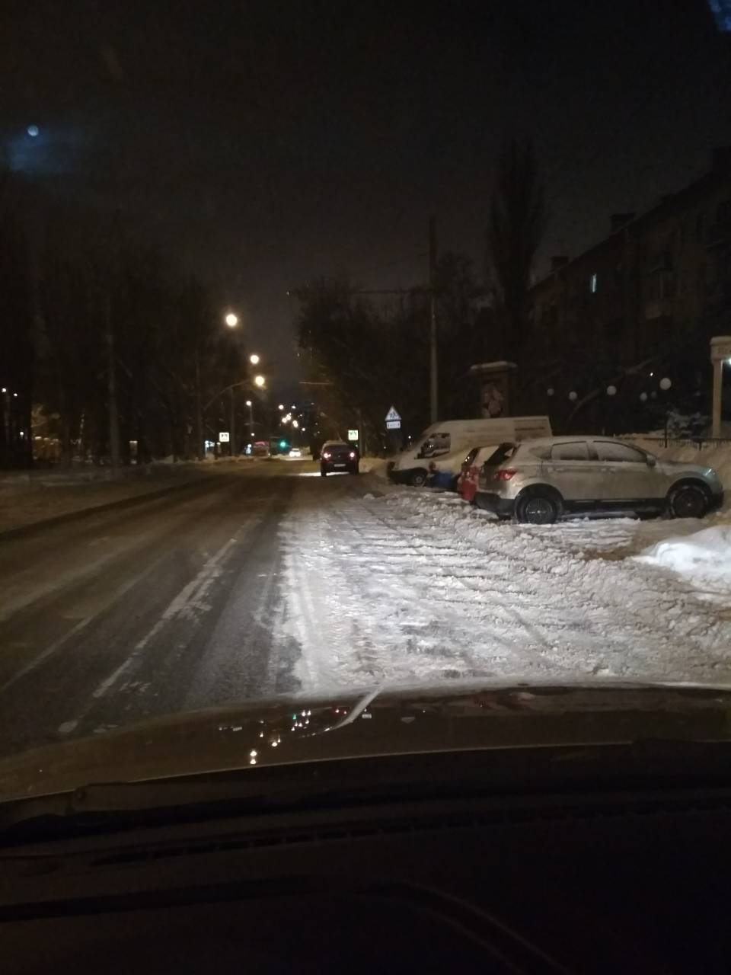
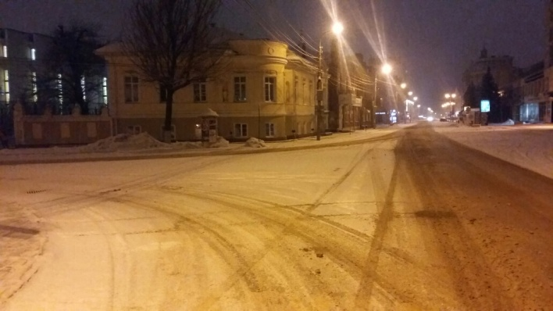
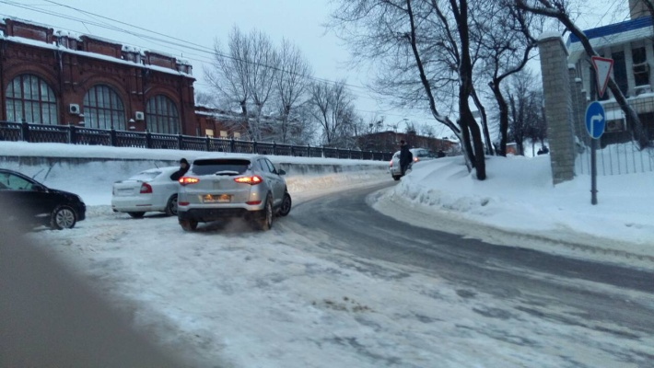
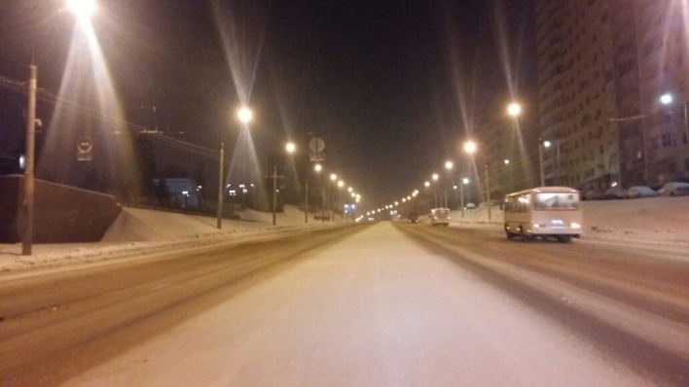
МОНИТОРИНГ УЛИЧНО-ДОРОЖНОЙ СЕТИ

Slide 5
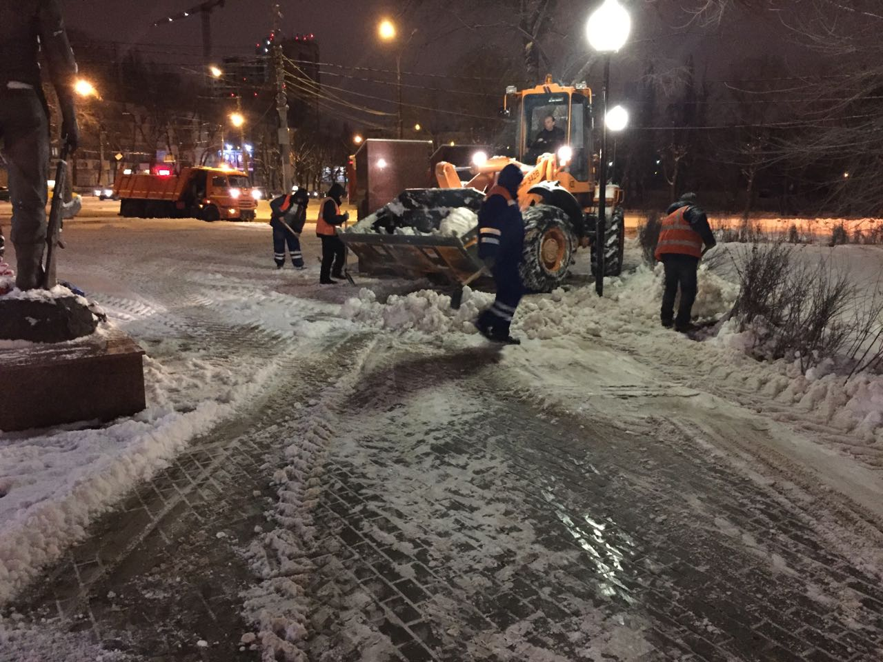
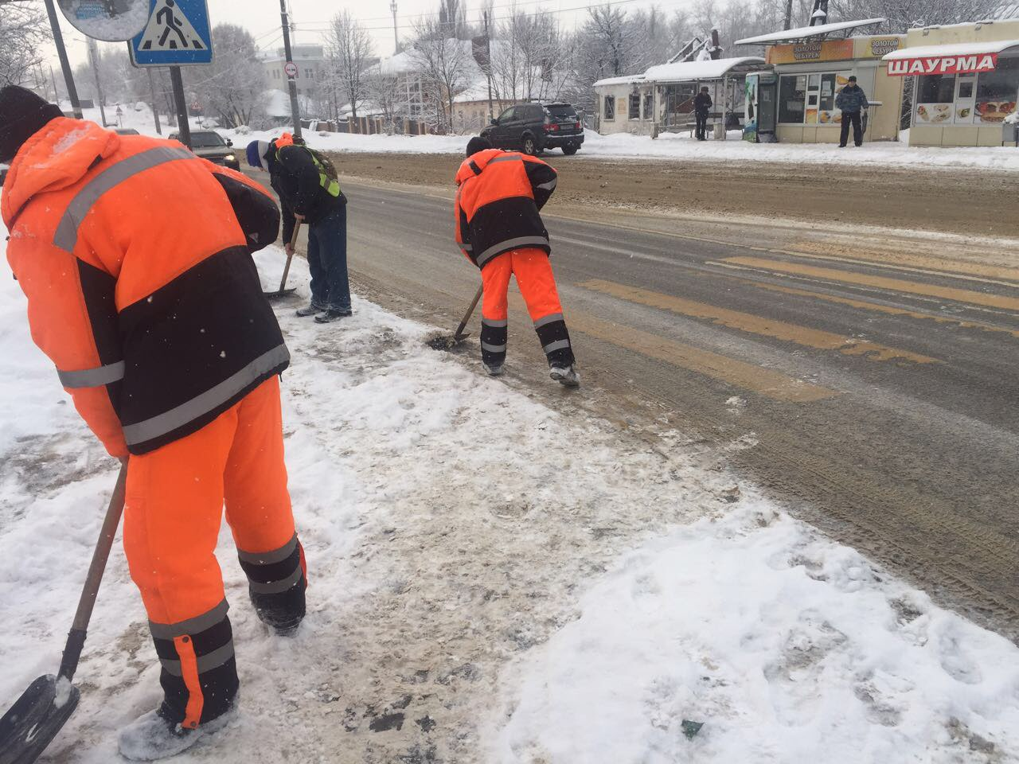
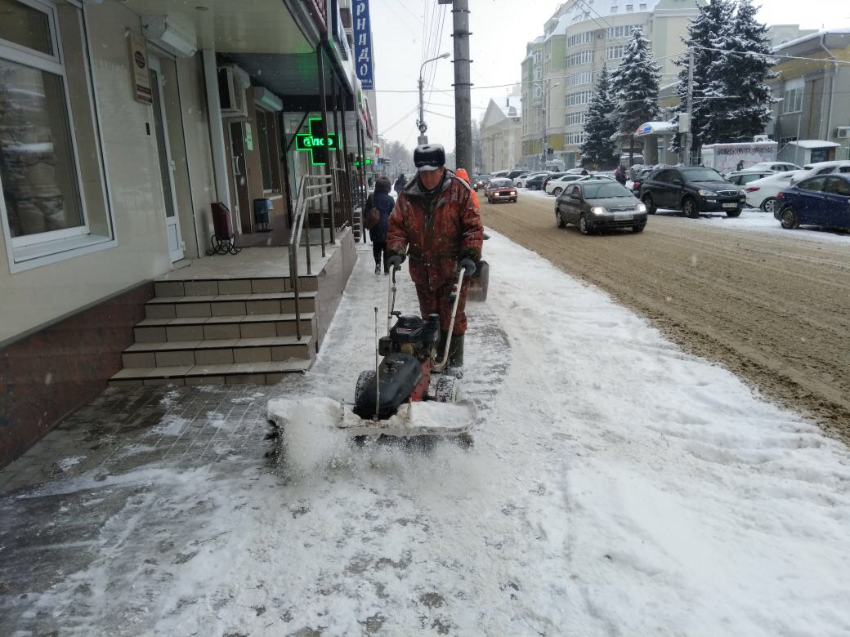
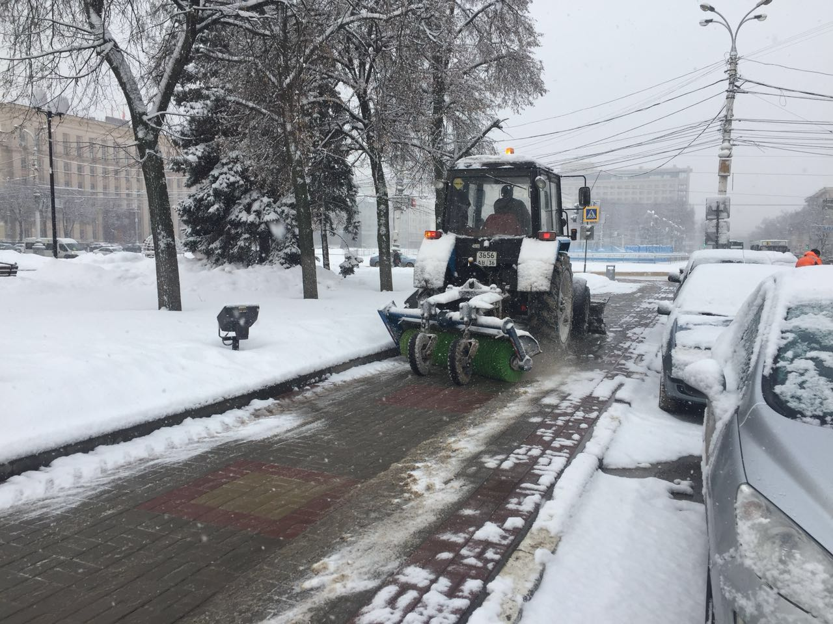
УБОРКА ТРОТУАРНОЙ ЧАСТИ

Slide 6
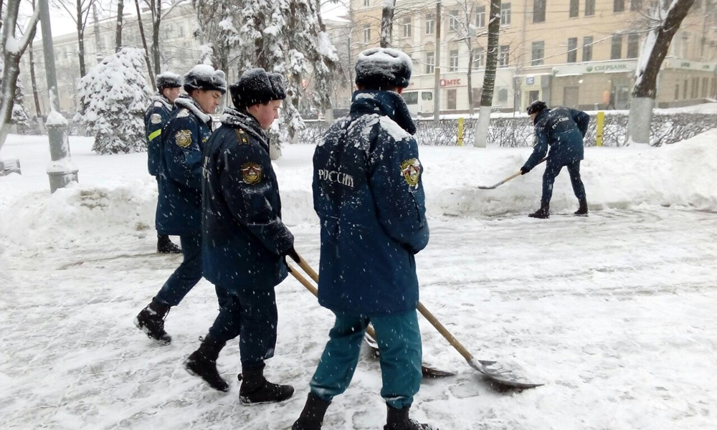
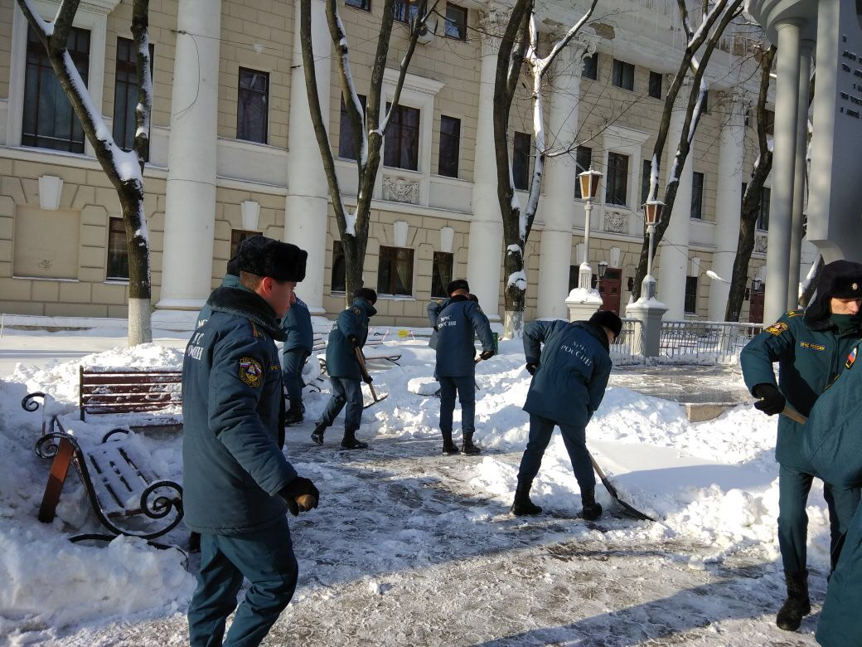
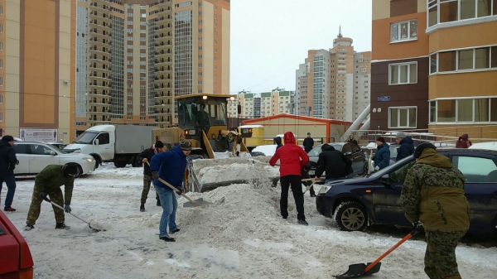
ПРИВЛЕЧЕНИЕ ВОЛОНТЕРОВ, СОТРУДНИКОВ ПРЕДПРИЯТИЙ ТОРГОВЛИ И ПРОМЫШЛЕННОСТИ

Slide 7
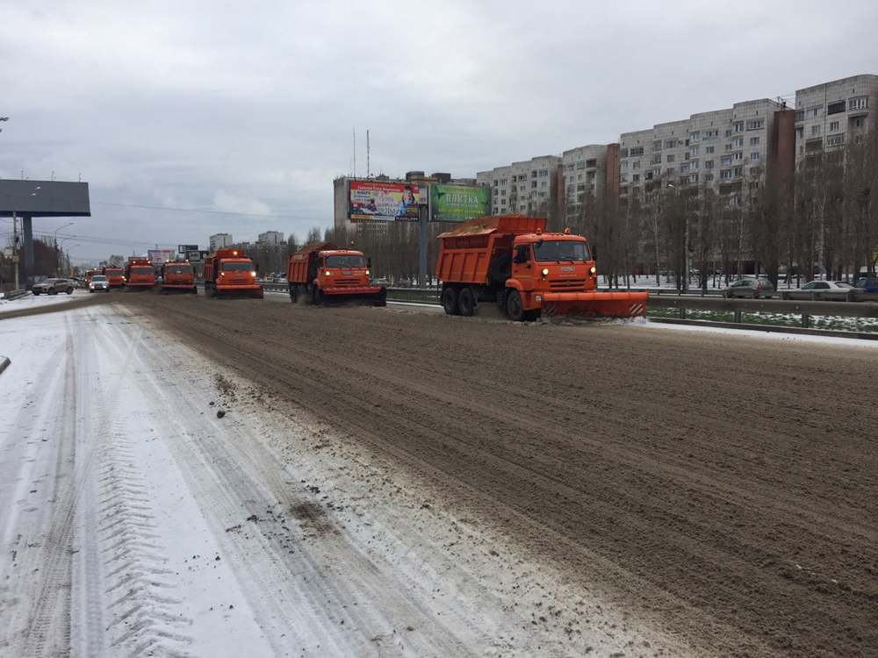
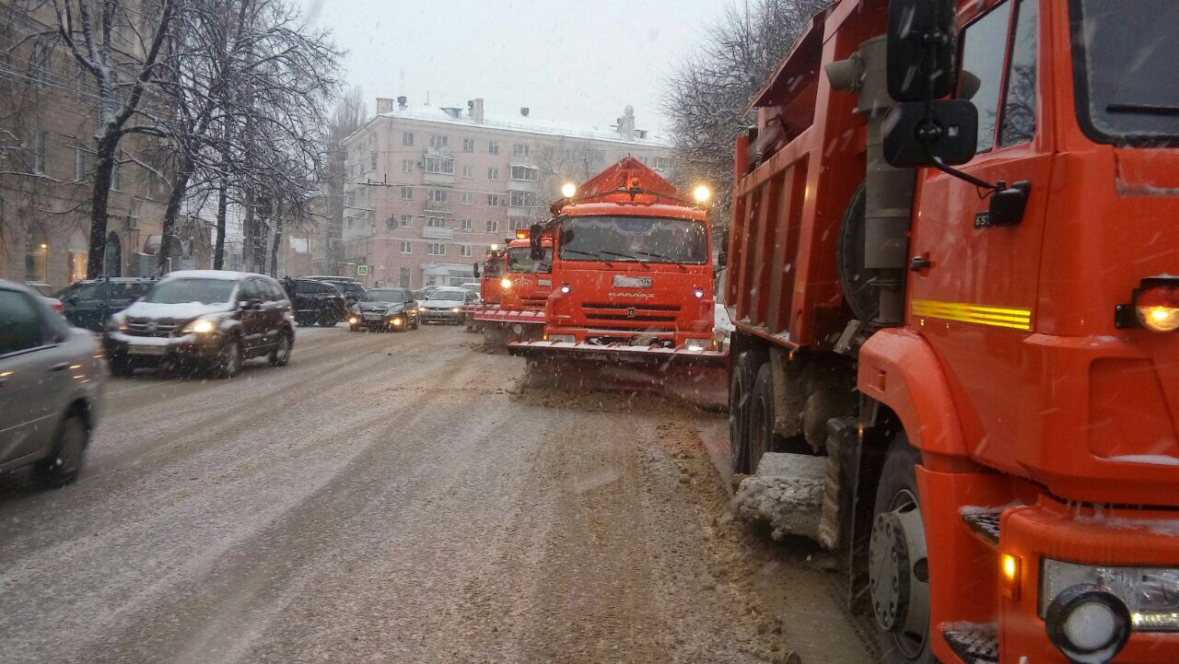
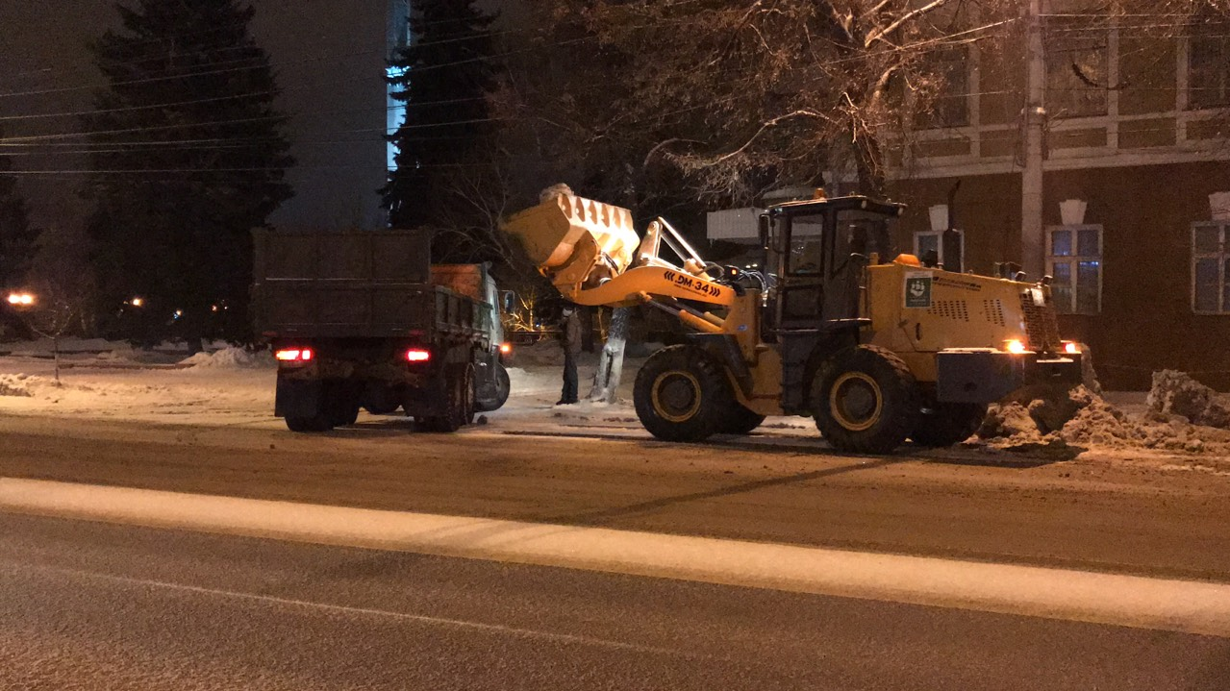
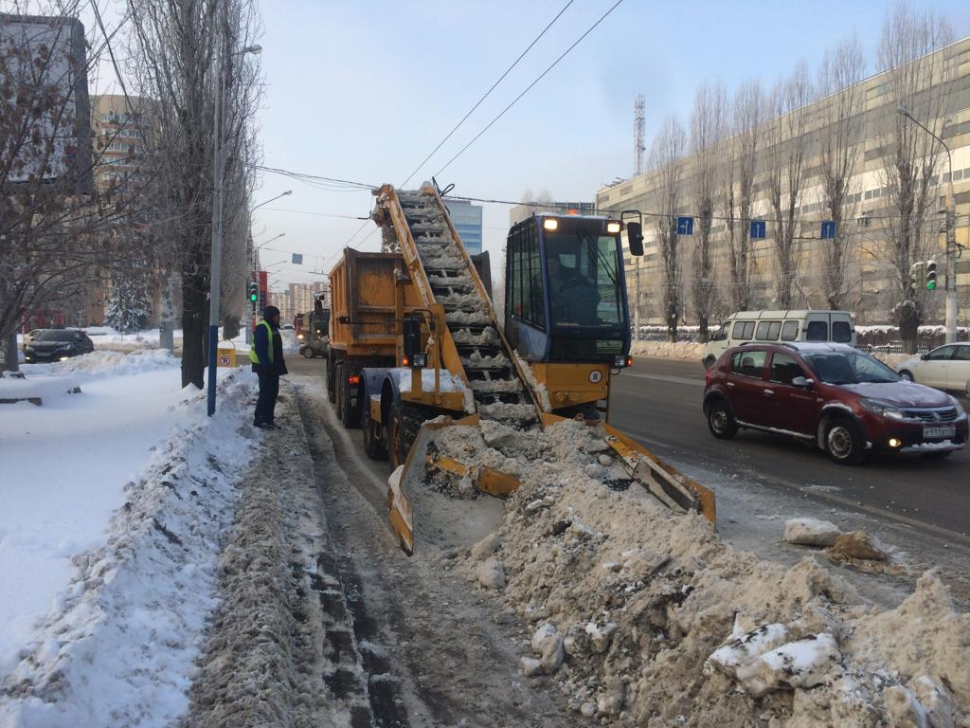

Slide 8
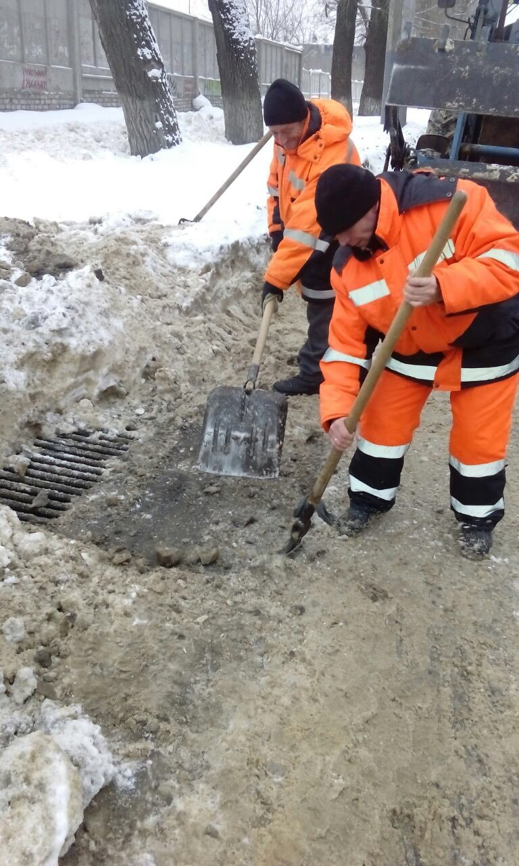
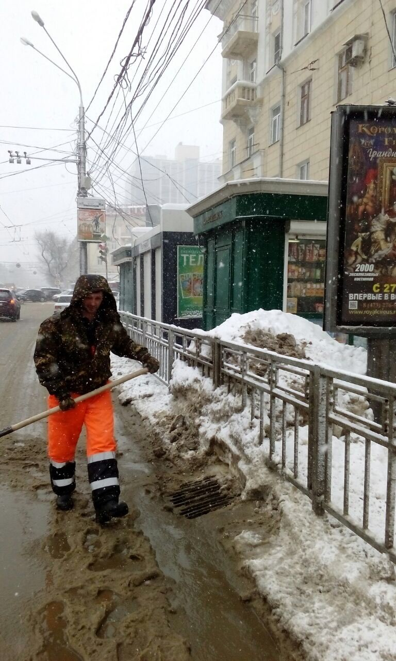
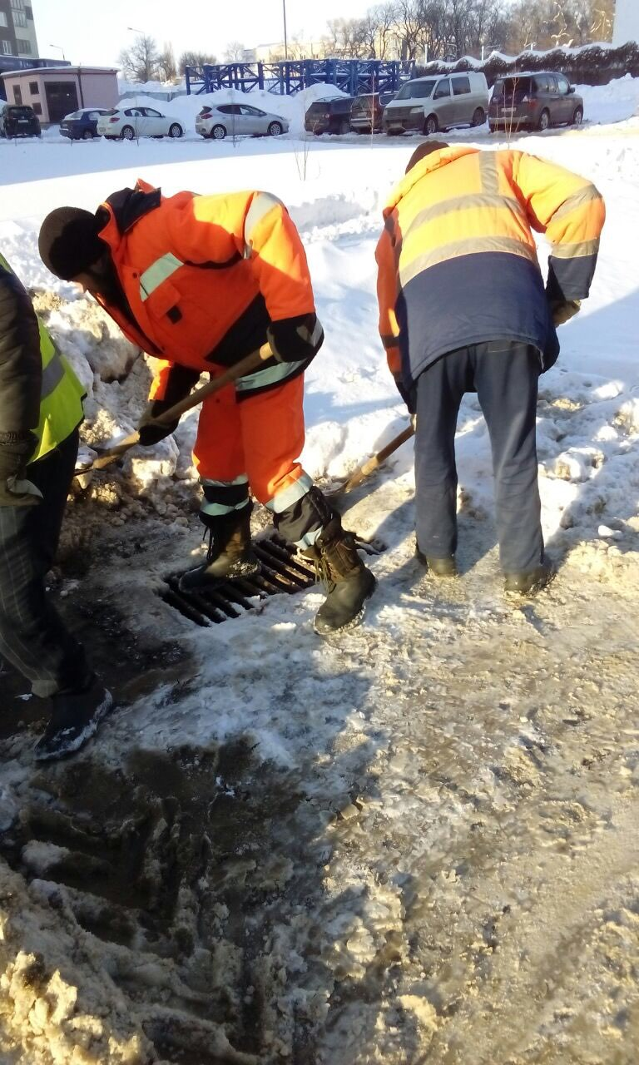
ОЧИСТКА ЛИВНЕПРИЕМНЫХ РЕШЕТОК

Slide 9
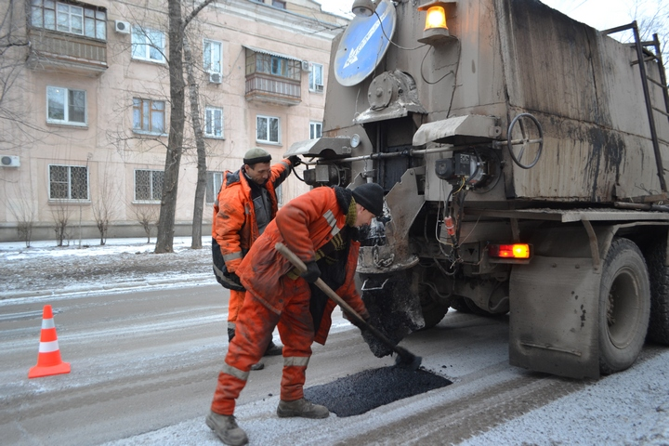
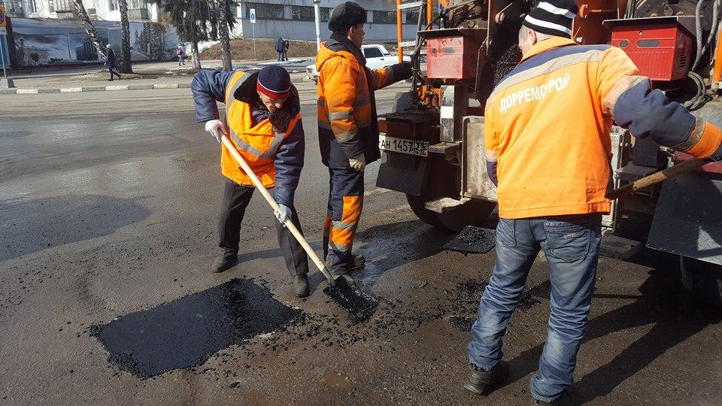
Ремонт улично-дорожной сети в зимний период литой асфальтобетонной смесью

Slide 10
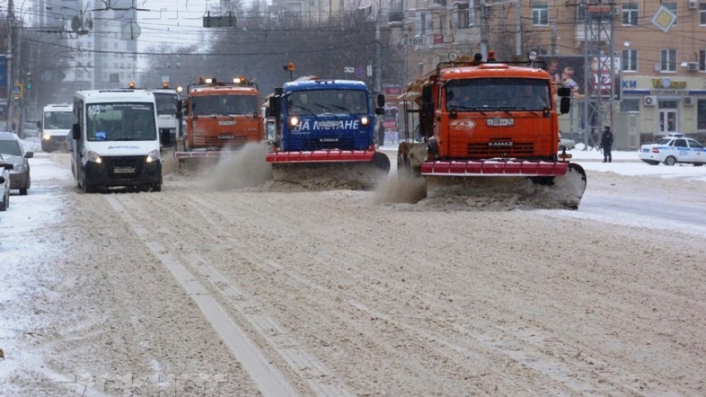
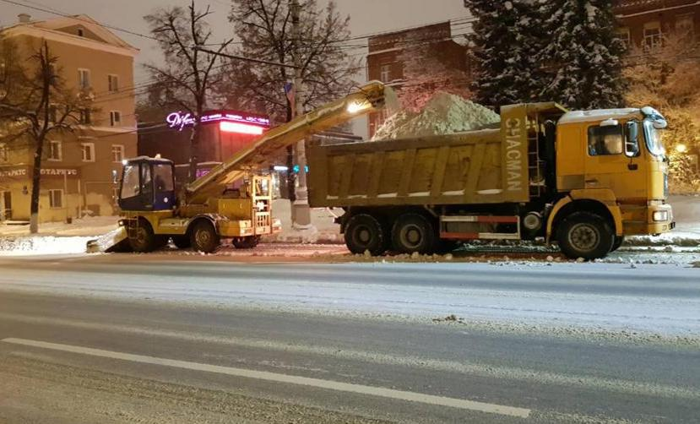
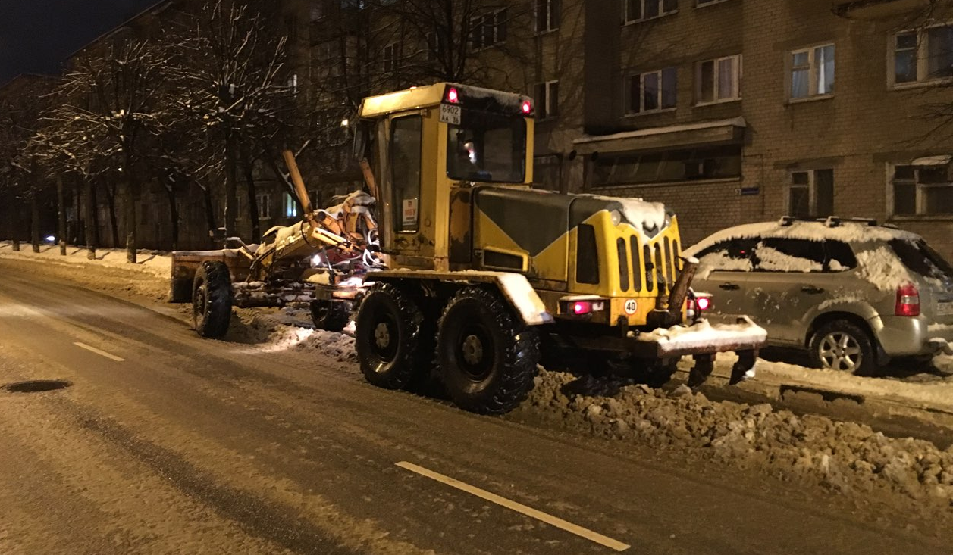
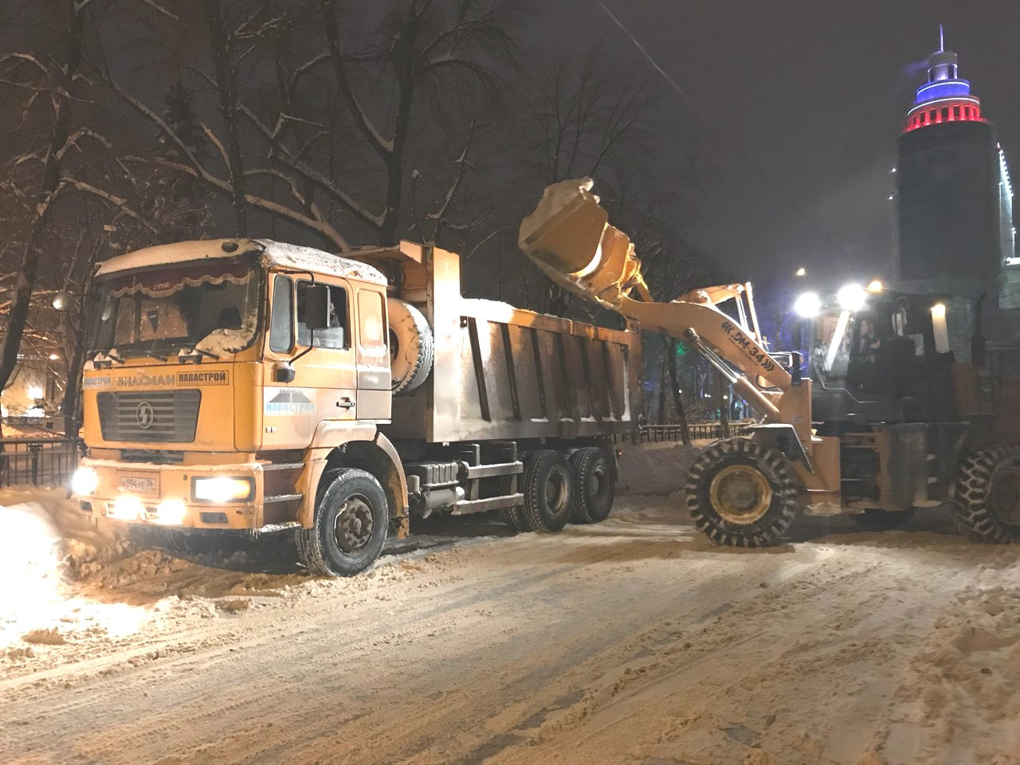

Slide 11
СПАСИБО ЗА ВНИМАНИЕ!

